Slide 1
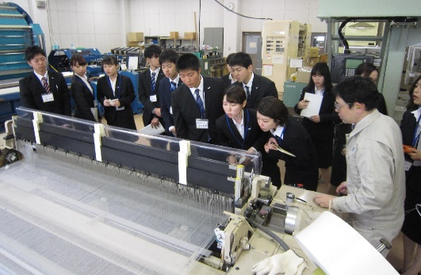
2024年度若手社員セミナー
繊維基礎入門講座
２０２４年
10:00-17:00
（集合時間9:45）
4月10日
水
石川県地場産業振興センター 本館2階 第1研修室
会 員：10,000円（税込）テキスト代、昼食代含む
非会員：12,000円（税込） 〃
定 員：２００名程度
研修内容
糸から繊維製品になるまでの工程を試験場専門の職員から学び、紡糸機や織機などの繊維機械を見学致します。
❶ 糸について
❷ 製織・製編について
❸ 染色加工について
❹ 繊維製品の品質評価
❺ 工業試験場内見学
講師陣
工業試験場繊維生活部職員
＊能登半島地震の影響により、講師及び内容を変更する場合がございます。予めご了承願います。
お申込み
お問い合わせ
株式会社繊維リソースいしかわ 日野
TEL: 076-268-8115 FAX: 076-268-8455
https://www.ita.or.jp

